Slide 1
IPF: Az ismeretlen betegségben „Senyvedő” betegek szakmai informálása
Boehringer –Ingelheim RCV Magyarországi Fióktelep

Slide 2
Az IPF-es betegségben szenvedő betegek, a hozzátartozóik, az orvosaik, valamint a gyógyszer gyártásával foglalkozó szakemberek eltérő módon élik meg az IPF ( Idiopathiás Pulmonális Fibrózis ) betegséget és a kezeléssel összefüggő sikert, sikertelenséget is.
Mindannyiunk közös vágya az eredményes terápia, kezelés, az ebben való együttműködés.
Az innovatív gyógyszergyártó cégnél dolgozó kollégákkal messziről indultunk: ismeretlen betegséggel, epidemiológiai adatok teljes hiányával és egy 2015 januárjában törzskönyvezett forradalmian új ún. áttörésterápiával a kezünkben indultunk el, mely Magyarországon 2015 májusától érhető el meglehetősen bonyolult módon.
Sokat léptünk előre annak megértésében, hogy milyen kihívások érik a betegeket, a hozzátartozóikat, hogy vajon elégséges információt, támogatást kapnak –e.
Az elmúlt hetek, hónapok erőfeszítéseiről és felmutatott eredményeiről szól most a Boehringer Ingelheim betegedukációs pályázata.

Slide 3
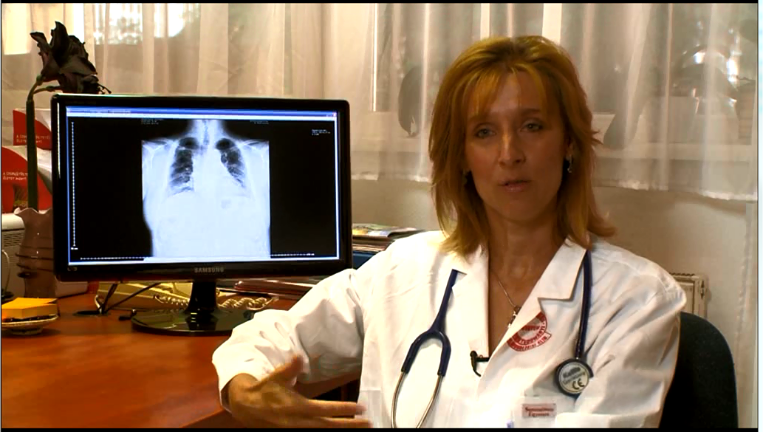
Mi az az IPF?
IPF: Idiopathiás Pulmonális Fibrózis
„ Ez a tüdőnek egy hegesedéssel járó megbetegedése. Lassan alakul ki és általában nagyon későn okoz tüneteket. A legfontosabb vezető tünet a terheléssel jelentkező nehézlégzés, a mély lélegzetvételkor jelentkező száraz köhögés…
A célzott terápia a hegesedési folyamatot tudja gátolni, így a betegség lefolyása megállítható, vagy enyhíthető….”
/Prof Dr Müller Veronika, SOTE Tüdőklinika/

Slide 4
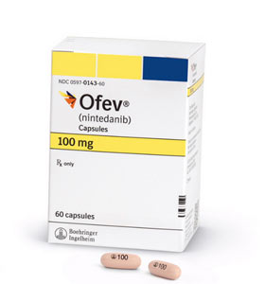
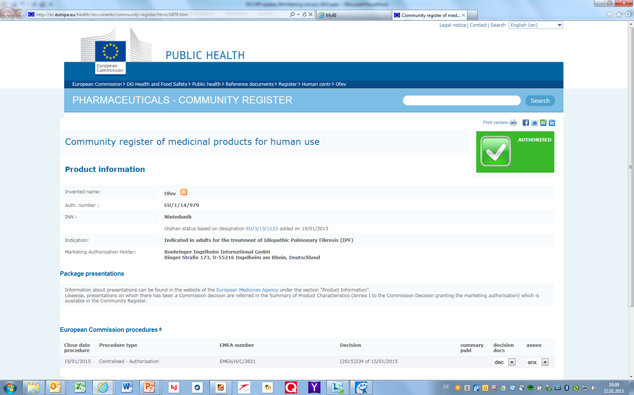

A Boehringer új innovatív „áttörésterápia IPF-ben„ gyógyszerét törzskönyvezték 2015 januárjában

Slide 5


Miért volt a PROJECT Elindítására szükség?
1
Sokismeretlenes egyenletet kellett megoldanunk
Az IPF betegség specifikus valódi terápia hiányában elhanyagolt terület volt az egész világon, a pulmonológusok is félrediagnosztizálták sokszor
Szakmai orvosedukációs kampányt indítottunk 2014 aug-tól, mely jelenleg is tart
1
2
Nem tudtuk, hogy mekkora betegcsoportról beszélünk, valamint azt sem, hogy milyen jellemzőik vannak. Nem állt semmilyen epidemiológiai adat rendelkezésünkre.
OEP adatbázis lekérdezés 2013-2014 évekről
3
Ismeretlen volt az IPF-es betegek problémája, mellyel naponta szembesülnek
Piackutatás 2015 január
4
Valódi terápia az OFEV, mely 2015 januárjában törzskönyvezetté vált, de nem volt elérhető nálunk, illetve nem volt finanszírozva ez az extrém drága terápia
OEP tárgyalások

Slide 6
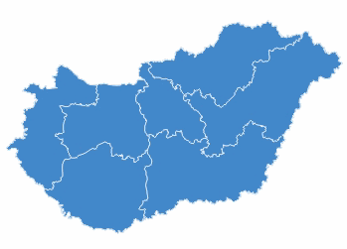
1100 beteg lehet Mo-on
ISMERETLEN MÉRETŰ A BETEGPOPULÁCIÓ
Korányi National Institute of Tuberculosis and Pulmonology, Budapest
19-25 kezelt beteg /év
SE Department of Pulmonology, Budapest
(30 kezelt beteg/év)
Szent György Hospital, Székesfehérvár
1-3 kezelt beteg /év
PTE Clinical Center - Department of Medicine, Pécs
15-20 kezelt beteg /év
SZTE - Department of Pulmonology, Szeged
10 kezelt beteg / év
Nehéz megbecsülni az IPF-es betegek számát
  Kb 140 beteget kezelnek az orvosok, a többi közel 1000 beteg nem kerül hospitalizációra
A betegek 70-90 %-a nem kerül evvel a diagnózissal ellátásra
  Másra kódolják…
6

Slide 7
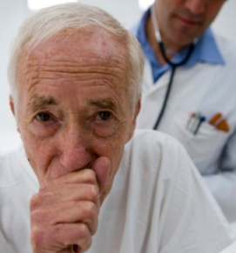

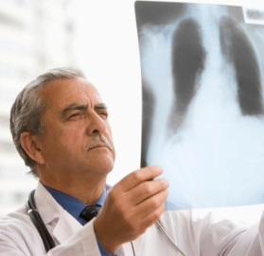

MIT MUTATNAK A PIACKUTATÁSOK?
RITKA BETEGSÉG
leggyakrabban a 65 év felettieket érinti
Nincs egyértelmű betegségprofil, a betegcsoport nem homogén ( enyhe, középsúlyos, súlyos)
  A DIAGNOSZTIKA DRÁGA ÉS BONYOLULT
  Maguk a pulmonológusok, radiológusok sem jártasak benne
  Gyakori a fel nem ismert esetek száma
  NAGYON KEVÉS AZ IPF-re SZAKOSODOTT ORVOS
  A legnagyobb kihívást az jelenti, hogy megkülönböztesség az ILD betegségektől
  A biztos diagnózis és a terápia megkezdése között hosszú hónapok (évek) telhetnek el
  Gyakori az asztmaként, COPD-ként , tüdőgyulladásként való félrediagnosztizálás
  NEM ÉRHETŐ EL MINDENHOL A PULMOAMBULANCIA
  A betegútmanagement nehezen megvalósítható
  Leggyakrabban a háziorvosoknál akadnak el a betegek, szakorvoshoz el sem jutnak
7

Slide 8



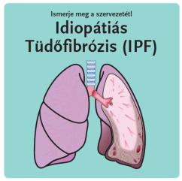
Ki a célcsoportunk?
Módszer:
  Speciális targetálással kiválasztottuk azt a 40 fős orvoscsoportot, akik a legtöbb IPF-es beteget kezelik
  Folyamatosan tartva Velük a kapcsolatot tudtuk, hogy kik betege kapta meg a gyógyszerünket. Rajtuk keresztül juttattuk el a különböző OFEV promóciós anyagokat a célcsoporthoz, mely jelenleg 20 körüli betegszámot jelent.
Nemcsak az IPF-es betegek, hanem a hozzátartozóik is!
OFEV Terápián lévő betegek + hozzátartozóik
IPF regiszterbe kerülő betegek (kb 50)
kórházi ellátásban lévő IPF-es beteg (kb 140)
*
Összes IPF-es beteg ( kb 1100)
Betegcsoport
* Ez az anyag jóváhagyatási körben van jelenleg, 2015 ősztől fogjuk használni

Slide 9




STRATÉGIA
2014-5
Mi a BETEGedukációs project célja?
Identifikálni a beteg-populációt, megismerni a sajátosságait
Megismerni az IPF-fel élő betegek napi kihívásait
Az igényeknek megfelelő tájékoztatás
Komplex beteg-edukációs program kialakítása
2014
2015
A betegségről
Az OFEV hatékonyságáról
A betegek becsatornázása
a kiemelt IPF centrumokba
Nyomtatott anyagok
TV/ rádió kampány
Web
Betegfórumok

Slide 10

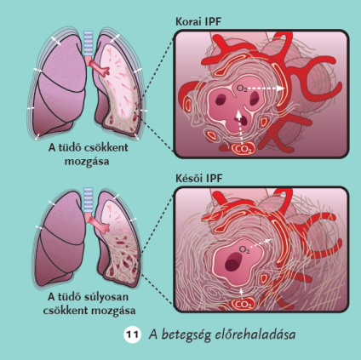
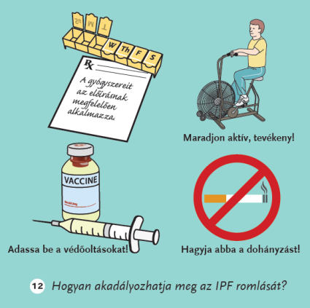
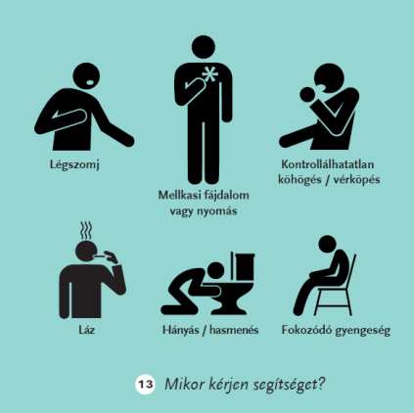
Milyen a jó kommunikáció?
    Könnyen érthető formában magyaráz bonyolult betegséget, patomechanizmust
    Hasznos információt ad át leegyszerűsített ábrákkal alátámasztva
    Eléri a célcsoportot
    Gyakorlatias
    Specifikus
    Kivitelezését tekintve is prémium megjelenésű, akárcsak a gyógyszer
    Növeli a biztonságérzetet
    Támogatja (leegyszerűsíti)az orvos munkáját

Slide 11


BETEGTÁJÉKOZTATÓ
BETEGNAPLÓ
1
Mit jelent az IPF? Hogyan fogom érezni magam?
1
Az Ön érzései és gondolatai
2
Bővebben a gyógyszerről, a hatásáról.
2
Legyen részese a saját kezelésének!
Naplóm
3
AZ ÖN NAPLÓJA
3
Miből áll az OFEV – kezelés ?
4
4
A gyógyszeres kezelés célja
5
Az esetlegesen fellépő mellékhatások kezelése
ÖNNEK
6
Honnan kaphat segítséget?
7

Slide 12


Gondozóknak, családtagoknak
    Mi is az IPF? Az IPF tünetei.
    Mire lehet számítani az OFEV-kezelés hatására?
    Felkészülés a kezelésre. Segítségnyújtás a kezelés során
    Törődjön önmagával is! Nehéz döntések.
    Az ellátás előre megtervezése
    Hasznos információk
Mit tehet
ÖN hozzátartozóként?

Slide 13





HOGYAN MÉRJÜK A BETEGTÁJÉKOZTATÓK SIKERESSÉGÉT? *
Az OFEV-et kapó betegek 100%-ban terápián vannak!
 | Cél
Betegségpercepció | 90% | Az IPF-es beteg tisztában van a betegségével, és a kapott terápia erre gyakorolt hatásával
Compliance | 80% | A betegek naponta a 2x 150 mg kapszulát beszedik, adherencia ok.
OFEV-be vetett hit | 90% | Másoknak is ajánlják, betegcsoportokat hoznak létre
Hatékonyság | 85% | A kontrollokon az eredmények a vártnak megfelelőek.
Biztonságosság | 50% / 75% | A betegek a mellékhatások előfordulásakor már felkészülve kezelék azokat, illetve szakorvoshoz fordulnak
Mérőszámok
* A brossurák átadását követő 6 hó, majd 1 év elteltével

